Slide 1
第47课时 多边形的内角和与外角和(1)

Slide 2
1.任意三角形的内角和为180°,试利用多边形中过某一点的对角线条数,寻求多边形内角和的公式.
根据上图,一个四边形可以分成__个三角形;于是四边形的内角和为____°:一个五边形可以分成__个三角形,于是五边形的内角和为___°,……,按此规律,n边形可以分成_____个三角形,于是n边形的内角和为________°.
2
360
3
540
(n-2)
180(n-2)
第1题图

Slide 3
2.若从一个多边形的一个顶点出发,最多可以引4条对角线,则它是____边形.
七
1440°
3.正十边形的内角和的度数为_______.
4.若一个多边形内角和等于1260°,则该多边形边数是___.
9

Slide 4
C
5.平行四边形的内角和为 ( )
A.180° B.270° C.360° D.640°
6.正六边形的每一个内角都相等,则其中一个内角的度数是 ( )
A.240° B.120° C.60° D.30°
B
7.求出图中x的值.
x=100°
第7题图

Slide 5
8.如图,五边形ABCDE中,AB∥CD,求∠AED的度数.
50°
第8题图
9.如果四边形有一个角是直角,另外三个角度数之比为2∶3∶4,求这三个角的度数各是多少?
60°､90°和120°

Slide 6
10.从一个多边形的一个顶点出发作它的对角线,最多能将多边形分成2020个三角形,则这个多边形边数是_____.
2022
11.(20·烟台)已知正多边形的一个外角等于40°,则这个正多边形的内角和的度数为______.
1260°

Slide 7
12.一个正方形与一个正六边形如图放置,两个多边形的一条边完全重合,则∠1= ______°.
30
第12题图
13.如图,四边形ABCD中,若去掉一个60°的角得到一个五边形,则∠1+∠2= ______°.
240°
第13题图

Slide 8
14.在四边形ABCD中,∠A=140°,
∠D=80°.
(1)如图1,若∠B=∠C,试求出∠C的度数;
(2)如图2,若∠ABC的角平分线BE交DC于点E,且BE∥AD,试求出∠C的度数;
(1)70°;
(2)60°;
第14题图

Slide 9
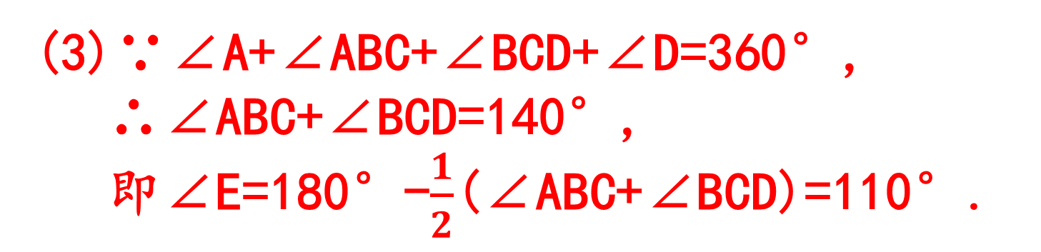
(3)如图3,若∠ABC和∠BCD的角平分线交于点E,试求出∠BEC的度数.
第14题图
(3)∵∠A+∠ABC+∠BCD+∠D=360°,
∴∠ABC+∠BCD=140°,
即∠E=180°-$\frac{1}{2}$(∠ABC+∠BCD)=110°.

Slide 10
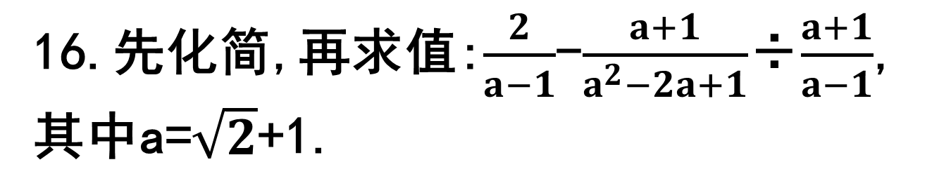
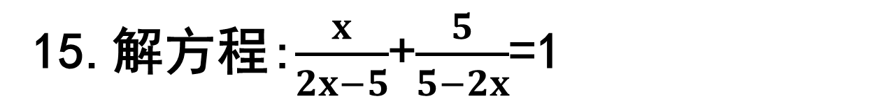
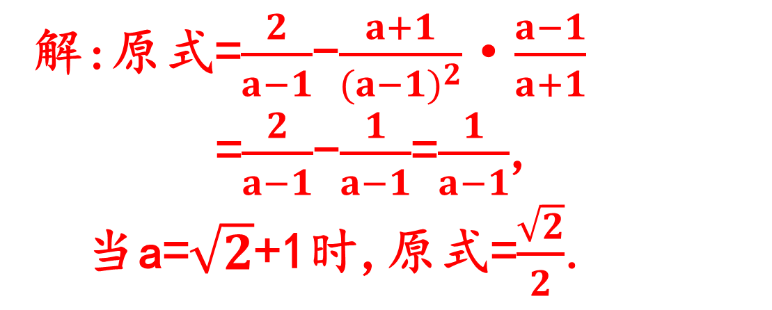
15.解方程:$\frac{x}{2x−5}$+$\frac{5}{5−2x}$=1
解:去分母得:x-5=2x-5,解得x=0,
经检验x=0是原分式方程的解;
16.先化简,再求值:$\frac{2}{a−1}$-$\frac{a+1}{a^{2}−2a+1}$÷$\frac{a+1}{a−1}$,其中a=$\sqrt{2}$+1.
解:原式=$\frac{2}{a−1}$-$\frac{a+1}{{(a−1)}^{2}}$·$\frac{a−1}{a+1}$
=$\frac{2}{a−1}$-$\frac{1}{a−1}$=$\frac{1}{a−1}$,
当a=$\sqrt{2}$+1时,原式=$\frac{\sqrt{2}}{2}$.

